Slide 1
漢字書き順教材 東京書籍 3年（2）
視覚障害児の発達と教育の探求
佐島研究室
Office Sashima

Slide 2
東京書籍 3年生の漢字一覧（1/2）
上巻
何をしているのかな 葉 使
くらべてみよう 表 所
すいせんのラッパ 起 面 向 緑 感 豆 様 物 岸
図書館へ行こう 館 習
国語じてんの使い方を知ろう 意 味 漢 開 落 着 駅 和
自然のかくし絵 身 役 調 育 守 動 持 章 号 返 題 植
漢字の表す意味 曲 板 皿 委 員 発 血
メモを取りながら話しを聞こう 取 局 配 住 酒
調べて書こう、わたしのレポート 由 庭 路 整 研 究 油
はりねずみと金貨 拾 投 進 屋 実 度 暗 苦 事 世 界
慣用句を使おう 次 遊 速 央
「ほけんだより」を読みくらべよう 仕 勉 温 部 宿 湯 泳 氷
紙ひこうき・夕日がせなかをおしてくる 詩 陽 負
グループの合い言葉をきめよう 運 練 始 終
サーカスのライオン 化 寒 鉄 真 客 服 送 院 皮 受 消 荷 想 定 予
くわしく表す言葉 主 追 坂
想像を広げて物語を書こう 助 美 都 悲 悪

Slide 3
東京書籍 3年生の漢字一覧（2/2）
本資料
下巻
パラリンピックが目指すもの 指 者 平 転 球 乗 等 筆 横 反 期 帳 君 秒
話したいな、わたしのすきな時間 集 代 深 安 全 第 宮
案内の手紙を書こう 相 命 流 商 県 区 丁
漢字の読み方 炭 問 暑 列 談
モチモチの木 両 死 鼻 神 祭 歯 医 薬 箱 他 有 申 打 童
自分の考えを伝えよう 礼 旅 島 湖 族 放 銀
本をしょうかいしよう 庫 係
俳句に親しもう 短 注 待 畑
心が動いたことを詩で表そう 決 勝
言葉でつたえ合う 港
人をつつむ形ー世界の家めぐり 写 根 羊 式 登 飲 農 橋 業 軽 洋 昭 倍
外国のことをしょうかいしよう 州 品
ゆうすげ村の小さな旅館 息 階 重 去 昔 幸 急 具 福 病
漢字の組み立てと意味 柱 笛 波 級

Slide 4
パラリンピックが目指すもの
あたらしい漢字：指 者 平 転 球 乗 等 筆 横 反 期 帳 君 秒

Slide 5
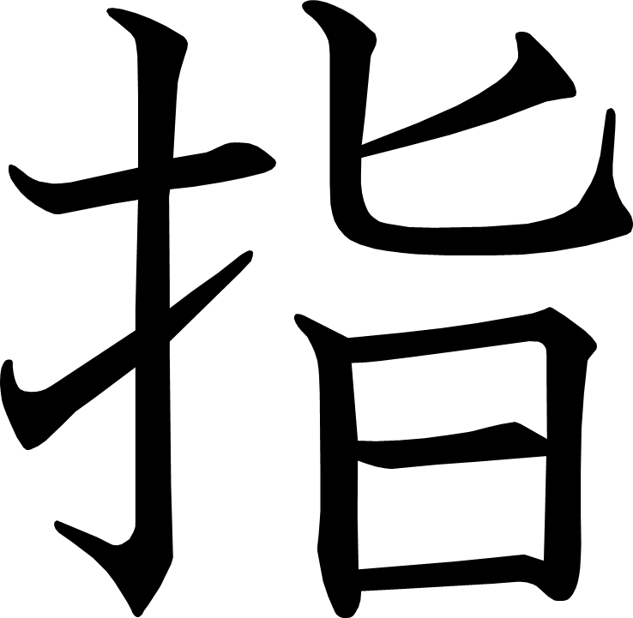
指
Notes:
2画目を2分割
5画目を2分割

Slide 7
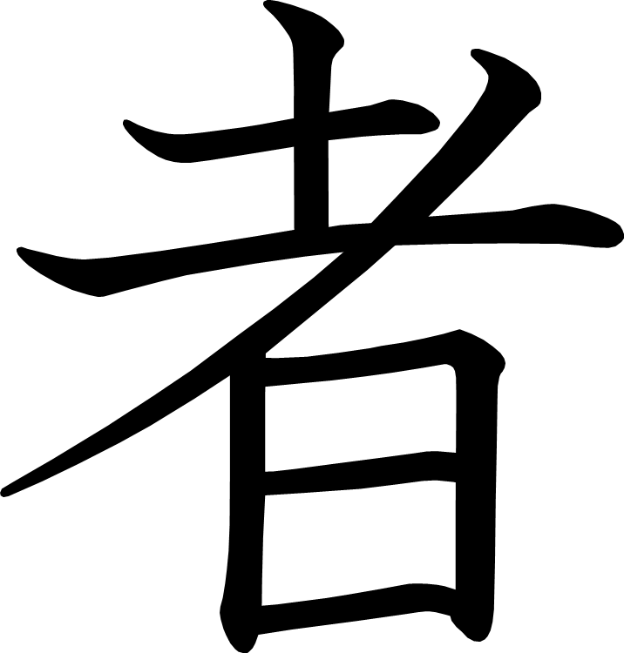
者

Slide 9
平

Slide 11
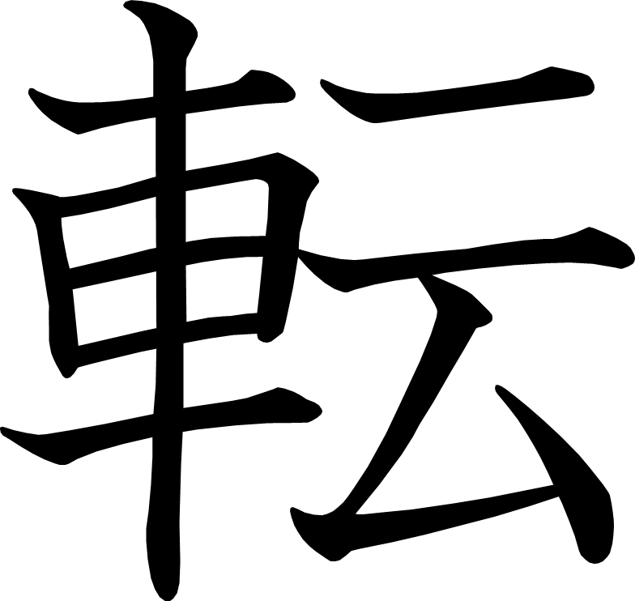
転
Notes:
10画目を2分割

Slide 13
球
Notes:
6画目を2分割
8画目を2分割

Slide 15
対
Notes:
6画目を2分割

Slide 17
乗

Slide 19
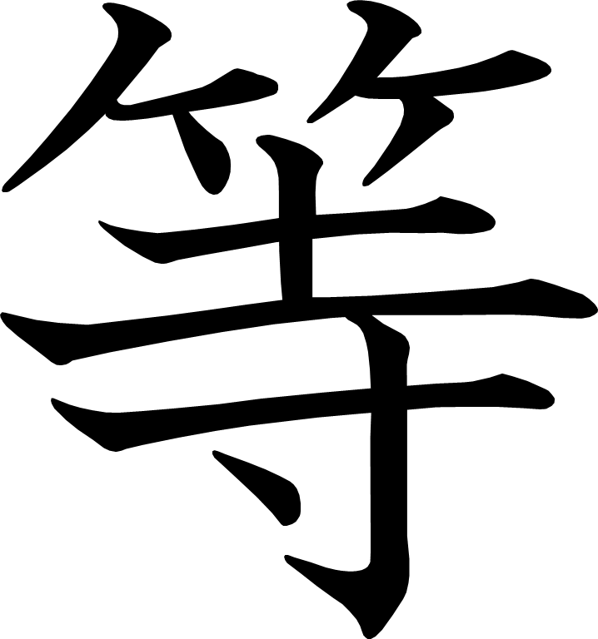
等
Notes:
11画目を2分割

Slide 21
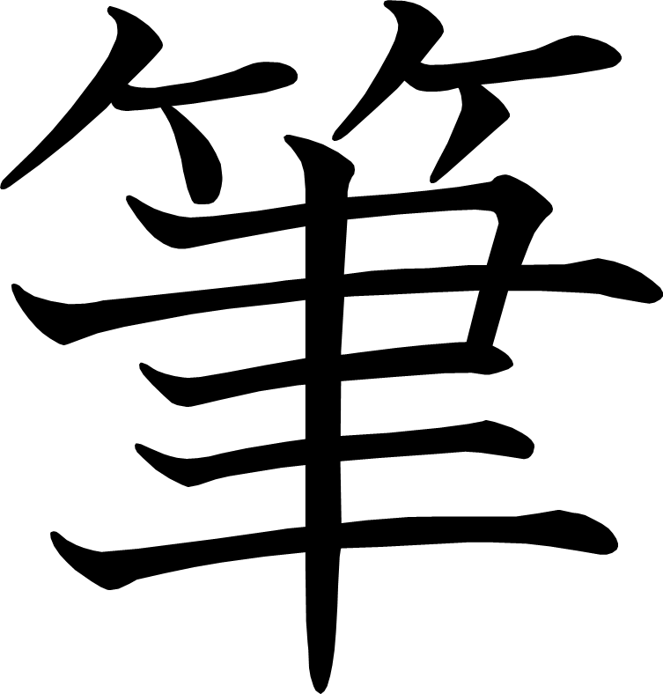
筆

Slide 23
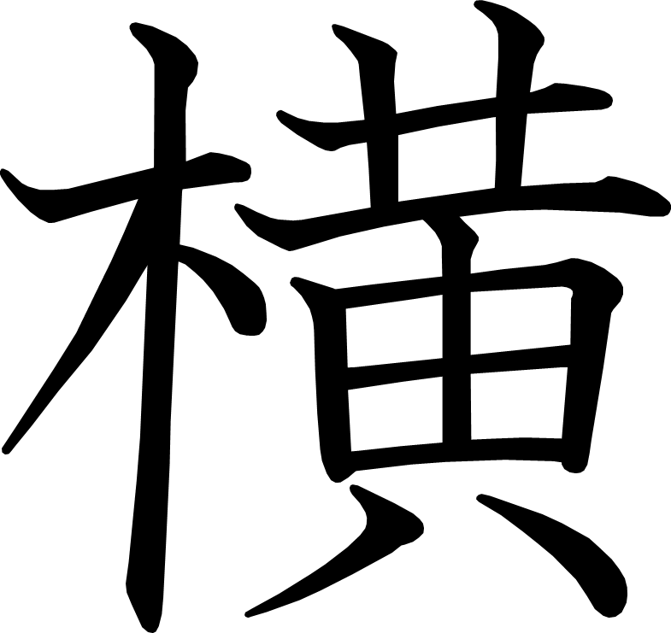
横

Slide 25
反
Notes:
3画目を2分割

Slide 27
期
Notes:
10画目を2分割

Slide 29
帳
Notes:
2画目を2分割
9画目を2分割

Slide 31
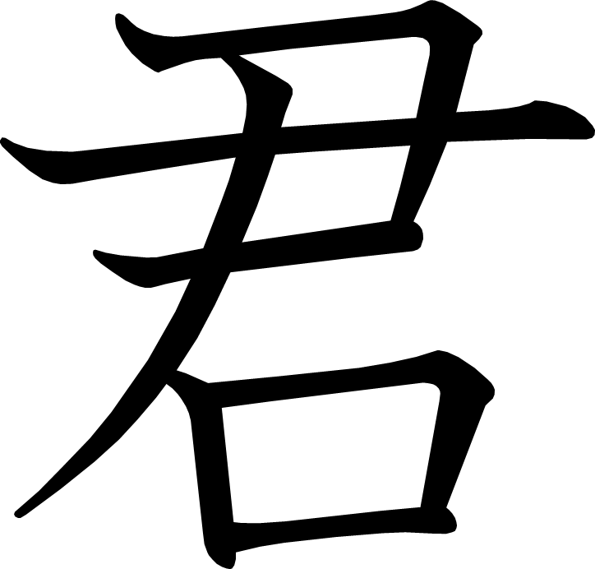
君

Slide 33
秒
Notes:
6画目を2分割

Slide 35
話したいな、わたしのすきな時間
あたらしい漢字：集 代 深 安 全 第 宮

Slide 36
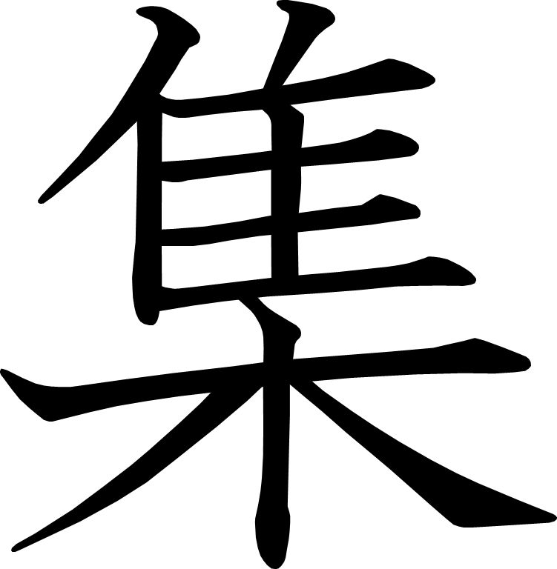
集

Slide 38
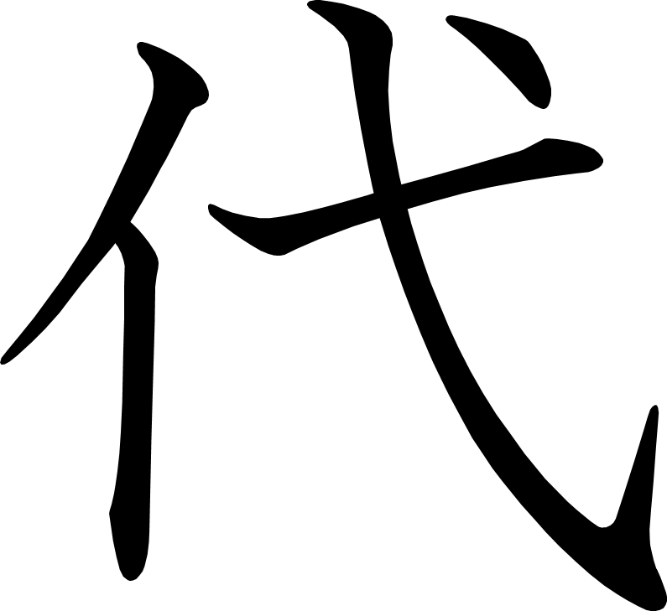
代
Notes:
4画目を2分割

Slide 40
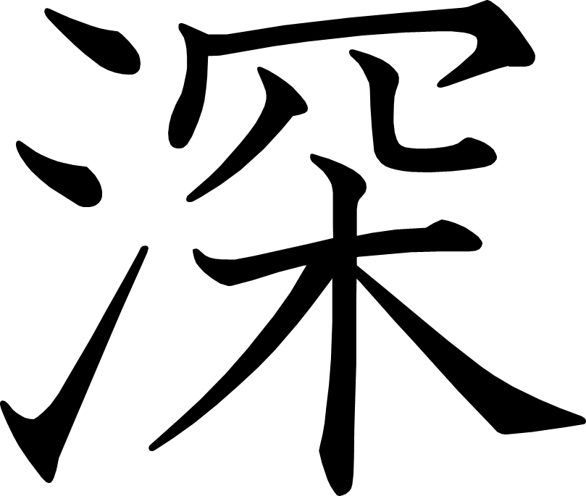
深
Notes:
3画目を2分割
5画目を2分割

Slide 42
安
Notes:
3画目を2分割
4画目を2分割

Slide 44
全

Slide 46
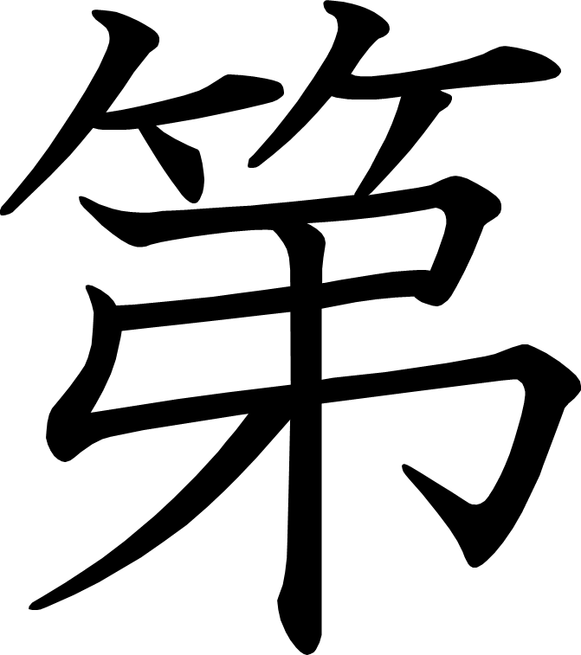
第
Notes:
9画目を4分割

Slide 48
宮
Notes:
3画目を2分割

Slide 50
案内の手紙を書こう
あたらしい漢字：相 命 流 商 県 区 丁

Slide 51
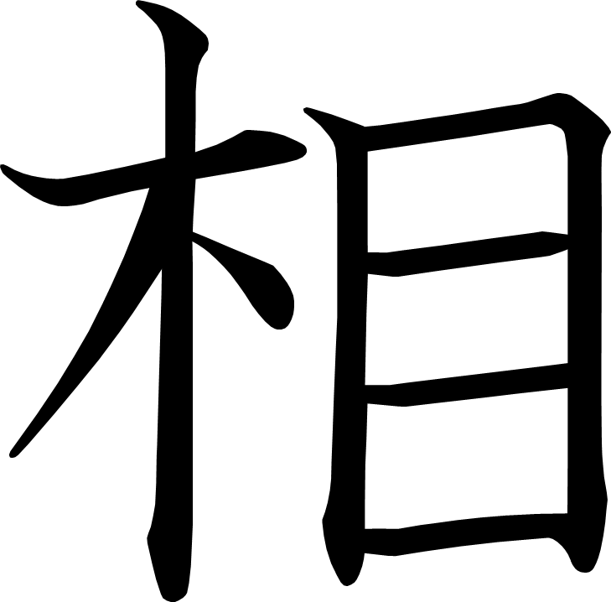
相

Slide 53
命
Notes:
7画目を2分割

Slide 55
流
Notes:
3画目を2分割
6画目を2分割
10画目を2分割

Slide 57
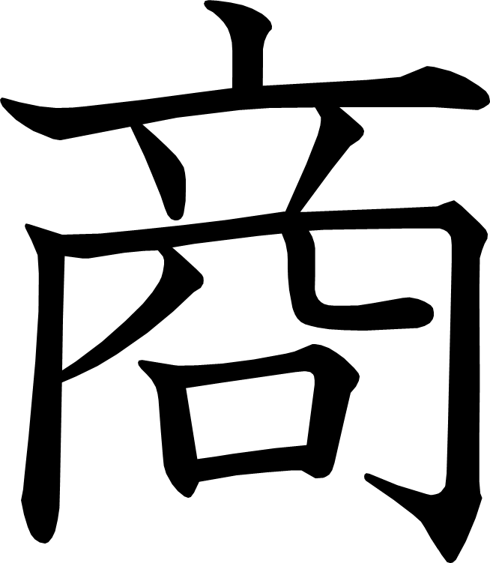
商
Notes:
6画目を2分割

Slide 59
県

Slide 61
区

Slide 63
丁
Notes:
2画目を2分割

Slide 65
漢字の読み方
あたらしい漢字：炭 問 暑 列 談

Slide 66
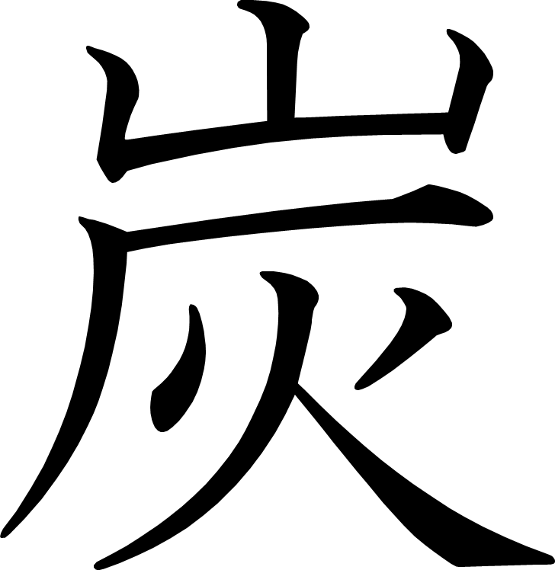
炭

Slide 68
問
Notes:
6画目を2分割

Slide 70
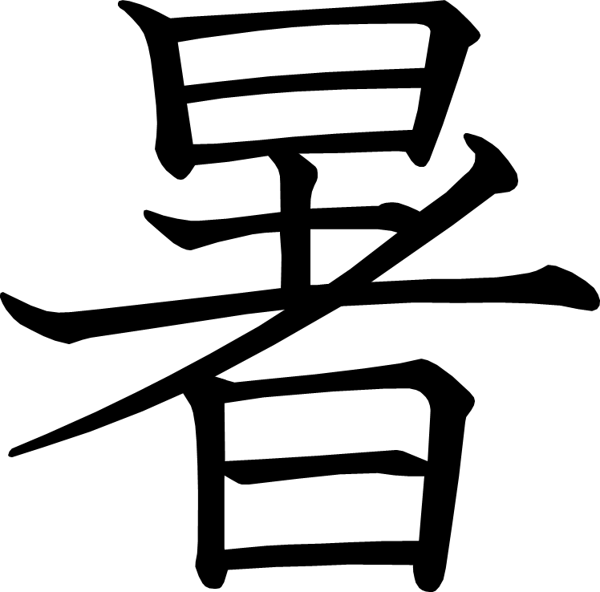
暑

Slide 72
列
Notes:
3画目を2分割
6画目を2分割

Slide 74
談

Slide 76
モチモチの木
あたらしい漢字：両 死 鼻 神 祭 歯 医 薬 箱 他 有 申 打 童

Slide 77
両
Notes:
3画目を2分割

Slide 79
死
Notes:
3画目を2分割
6画目を2分割

Slide 81
鼻

Slide 83
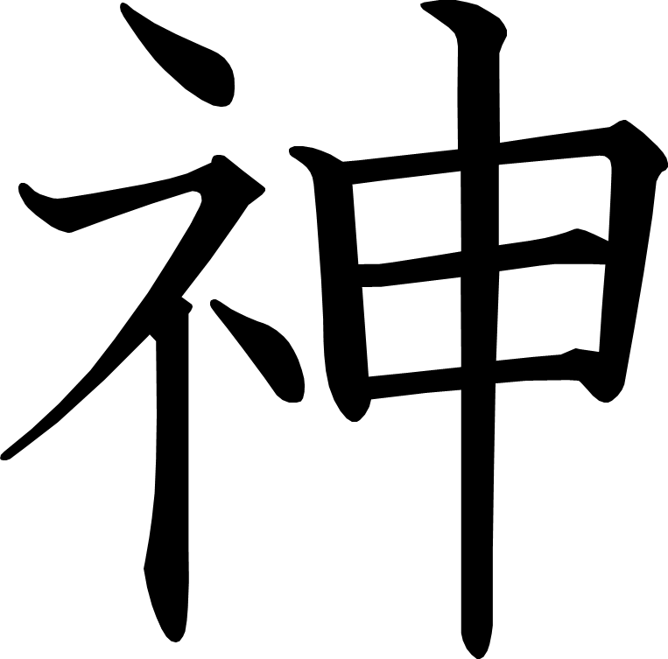
神
Notes:
2画目を2分割

Slide 85
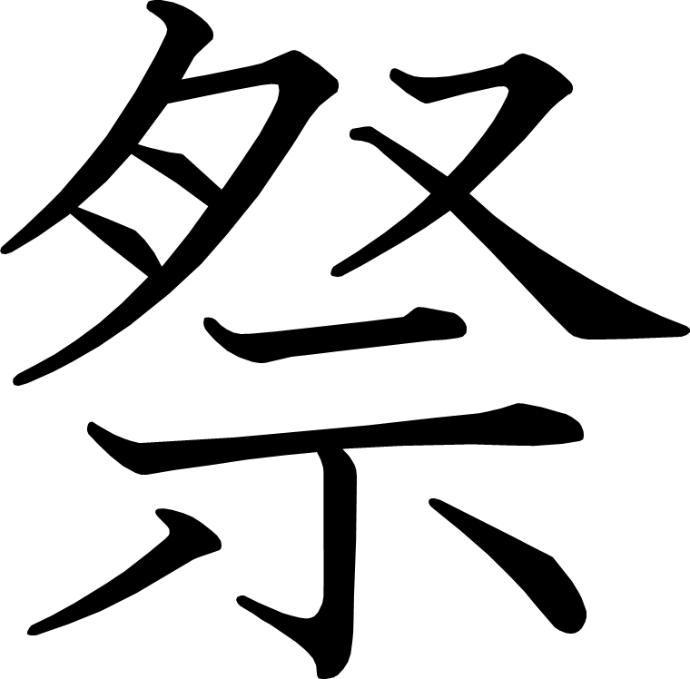
祭
Notes:
2画目を2分割
5画目を2分割
9画目を2分割

Slide 87
歯

Slide 89
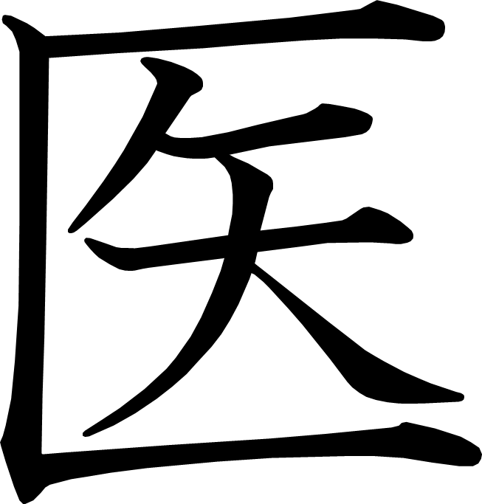
医

Slide 91
薬

Slide 93
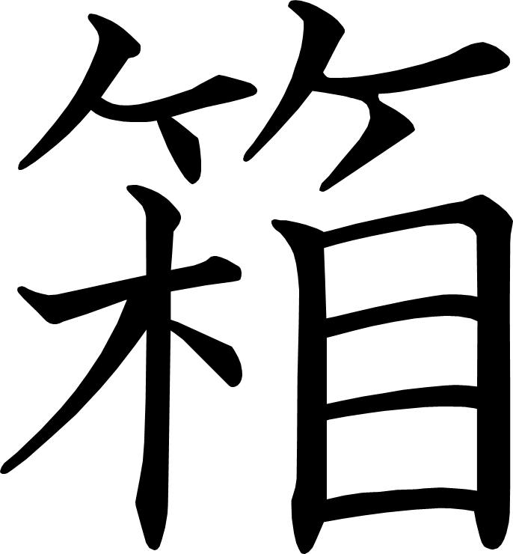
箱

Slide 95
他
Notes:
3画目を3分割
5画目を2分割

Slide 97
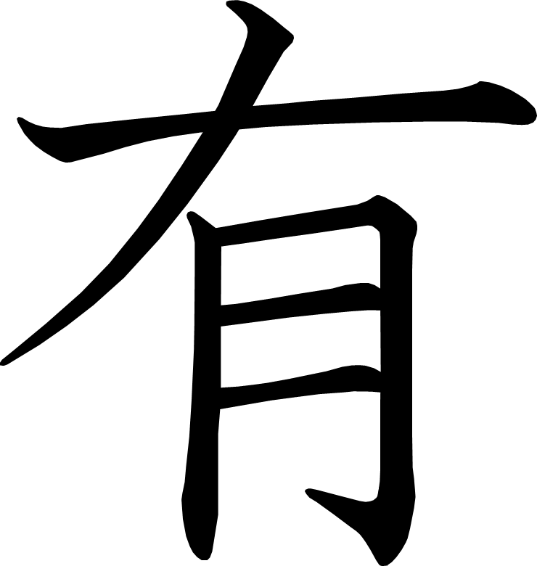
有
Notes:
4画目を2分割

Slide 99
申

Slide 101
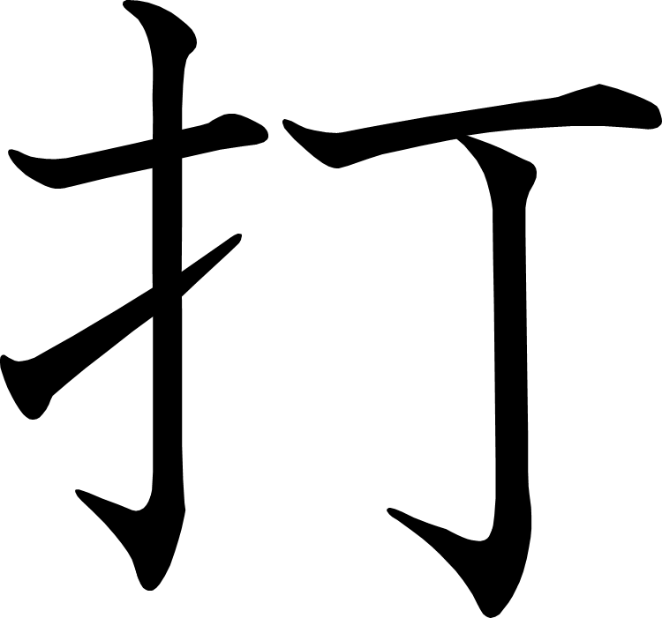
打
Notes:
2画目を2分割
5画目を2分割

Slide 103
童

Slide 105
自分の考えを伝えよう
あたらしい漢字：礼 旅 島 湖 族 放 銀

Slide 106
礼
Notes:
2画目を2分割
5画目を2分割

Slide 108
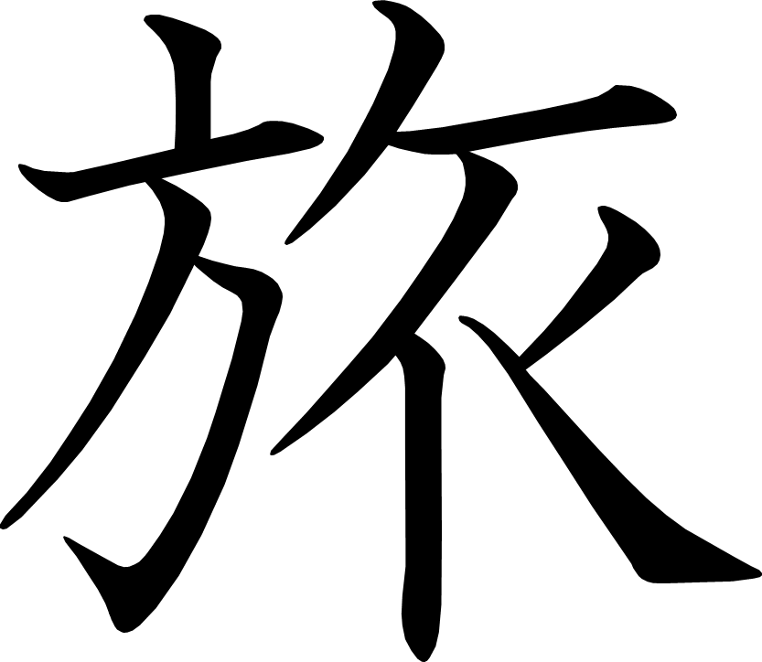
旅
Notes:
4画目を2分割

Slide 110
島
Notes:
7画目を3分割

Slide 112
湖
Notes:
3画目を2分割
10画目を2分割

Slide 114
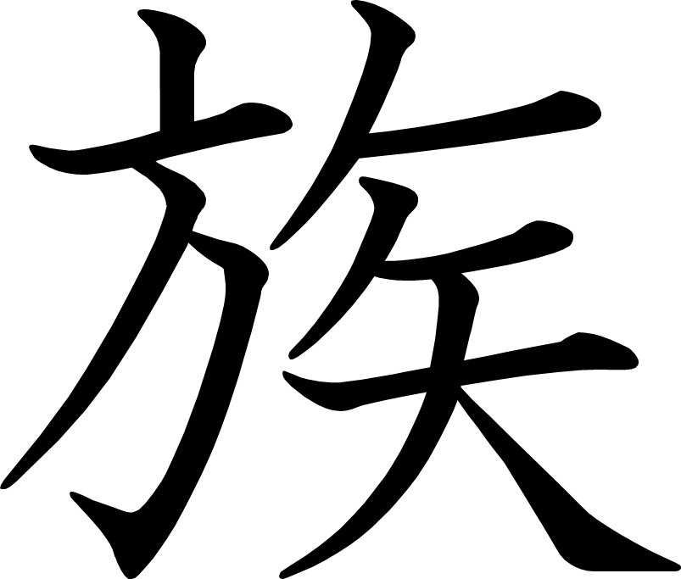
族
Notes:
3画目を3分割
4画目を2分割

Slide 116
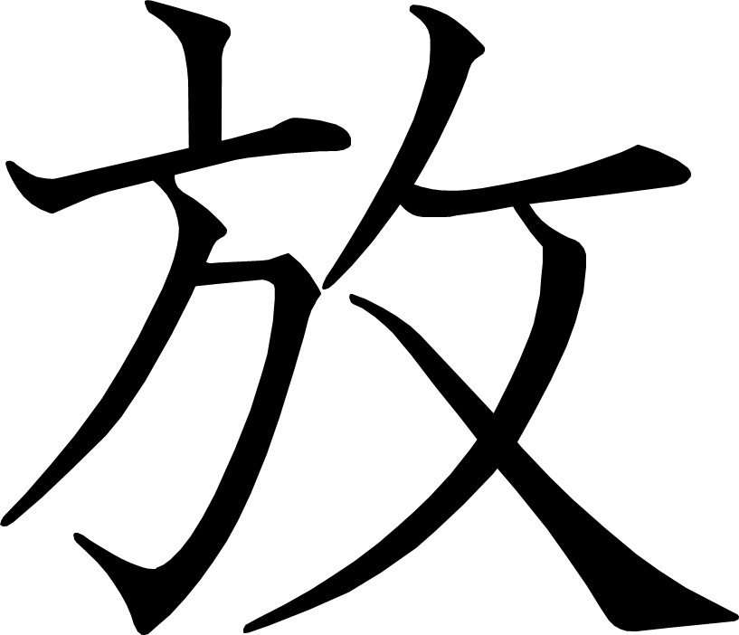
放
Notes:
3画目を3分割

Slide 118
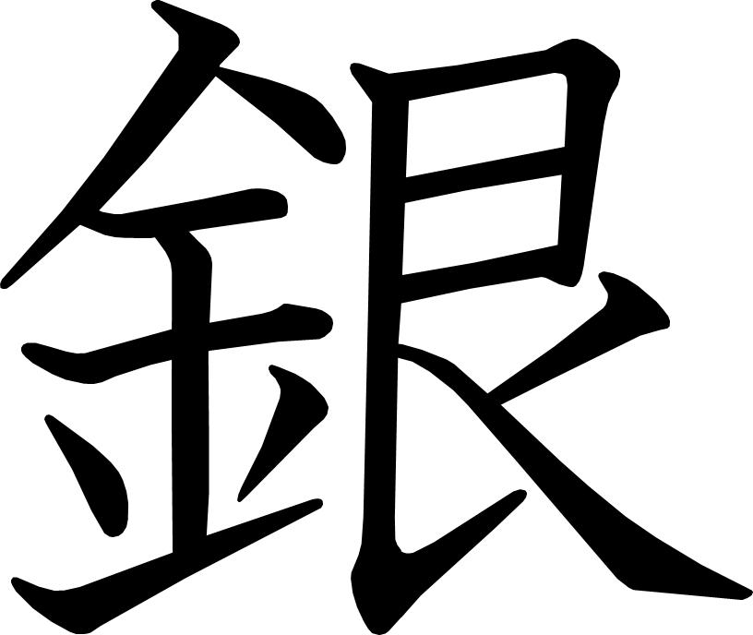
銀
Notes:
12画目を2分割

Slide 120
本をしょうかいしよう
あたらしい漢字：庫 係

Slide 121
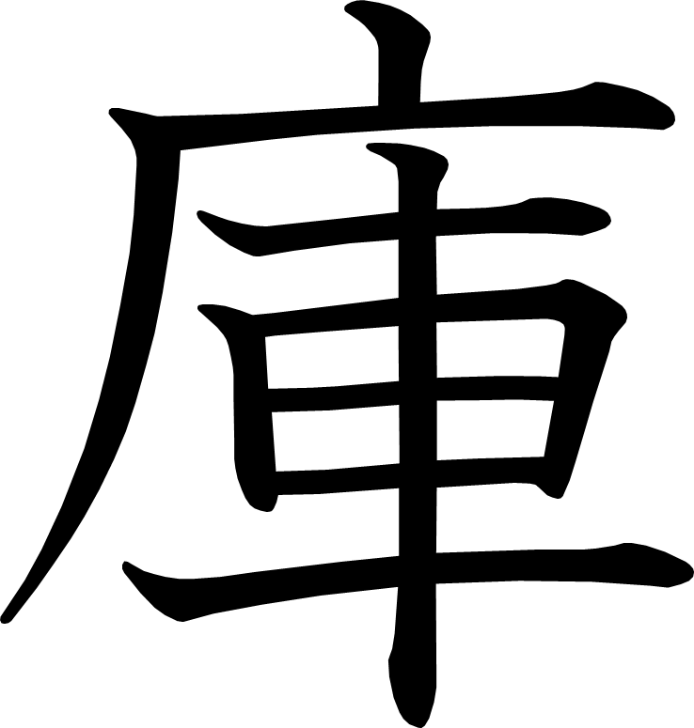
庫

Slide 123
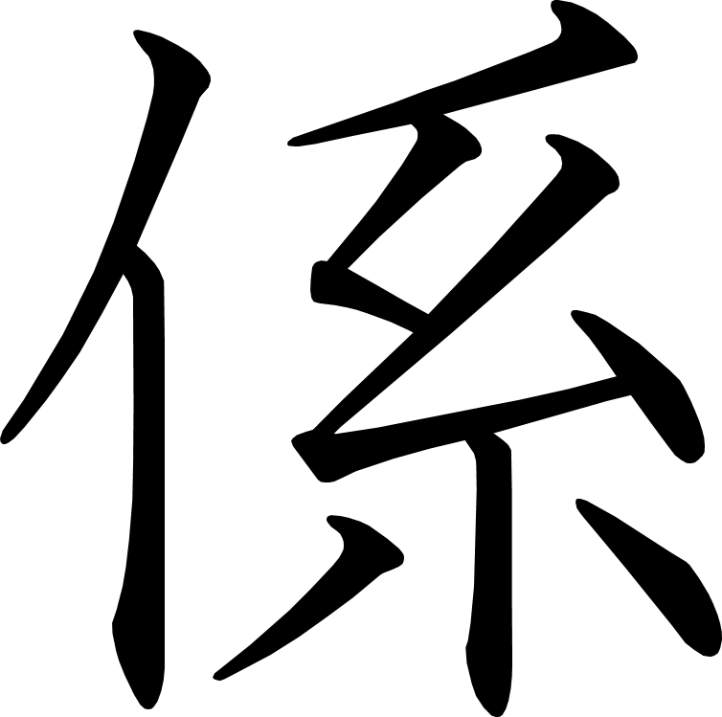
係
Notes:
4画目を2分割
5画目を2分割

Slide 125
俳句に親しもう
あたらしい漢字：短 注 待 畑

Slide 126
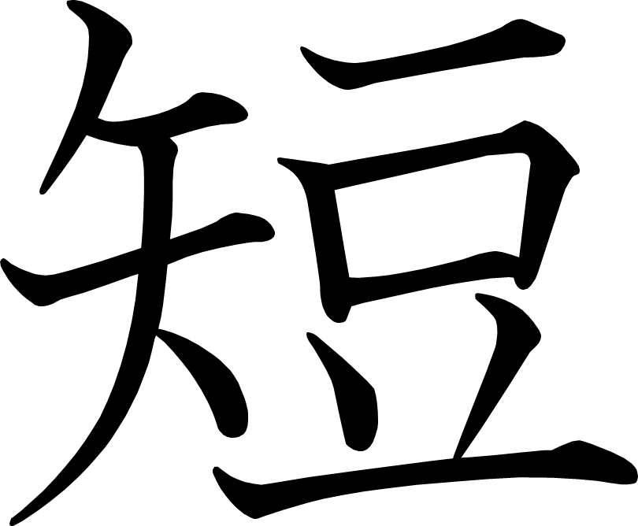
短

Slide 128
注
Notes:
3画目を2分割

Slide 130
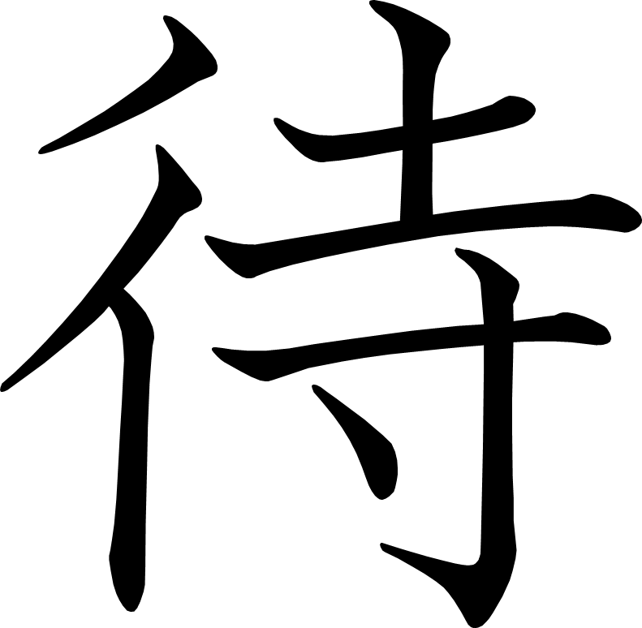
待
Notes:
8画目を2分割

Slide 132
畑
Notes:
2画目を2分割

Slide 134
心が動いたことを詩で表そう
あたらしい漢字：決 勝

Slide 135
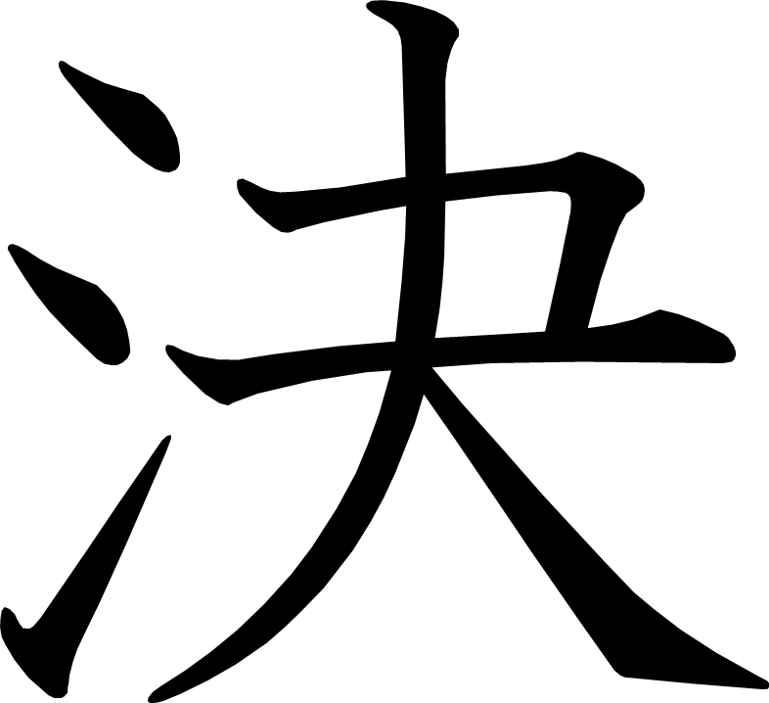
決
Notes:
3画目を2分割

Slide 137
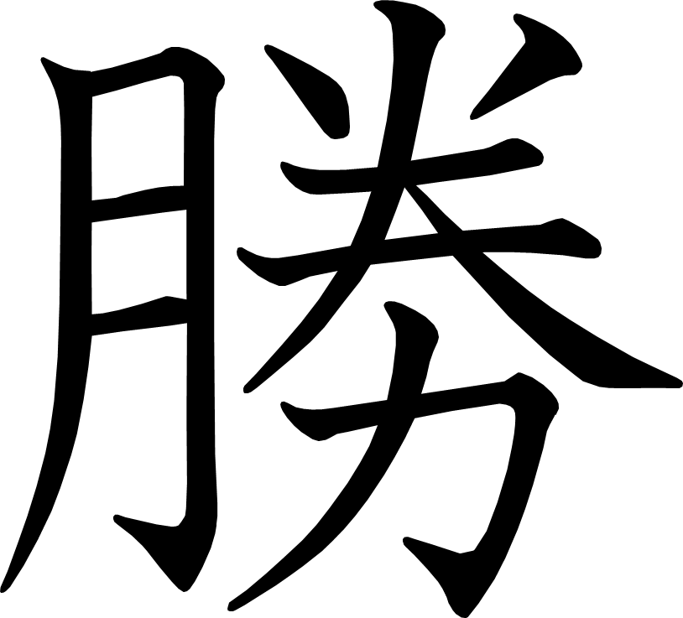
勝
Notes:
2画目を2分割
11画目を3分割

Slide 139
言葉でつたえ合う
あたらしい漢字：港

Slide 140
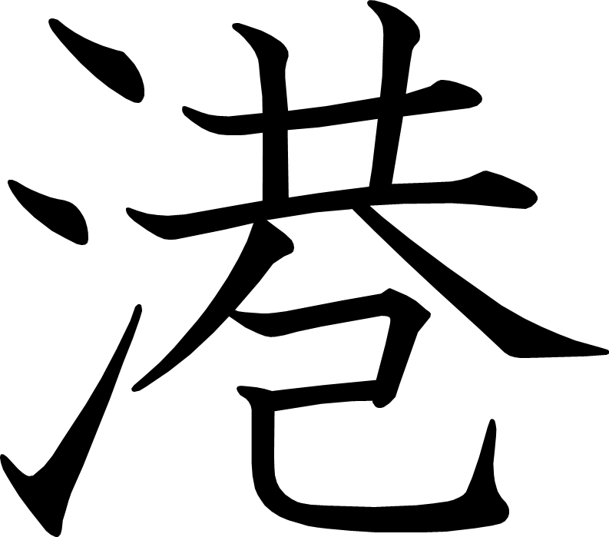
港
Notes:
3画目を2分割
12画目を2分割

Slide 142
人をつつむ形ー世界の家めぐり
あたらしい漢字： 写 根 羊 式 登 飲 農 橋 業 軽 洋 昭 倍

Slide 143
写
Notes:
2画目を2分割
4画目を3分割

Slide 145
根
Notes:
8画目を2分割

Slide 147
羊

Slide 149
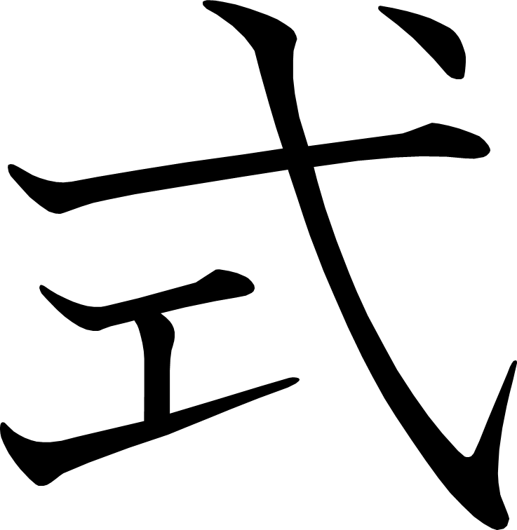
式
Notes:
5画目を2分割

Slide 151
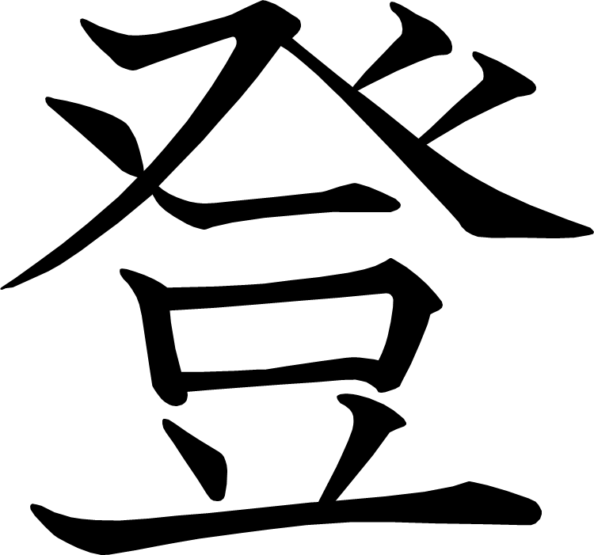
登
Notes:
1画目を2分割

Slide 153
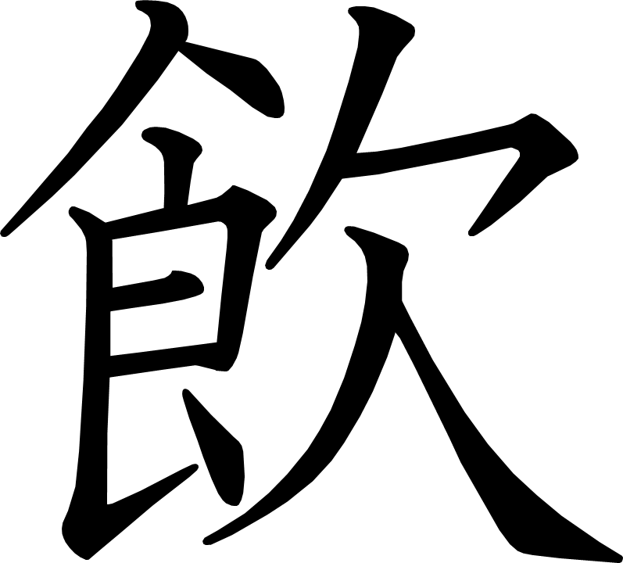
飲
Notes:
7画目を2分割
10画目を2分割

Slide 155
農
Notes:
11画目を2分割
12画目を2分割

Slide 157
橋
Notes:
13画目を2分割

Slide 159
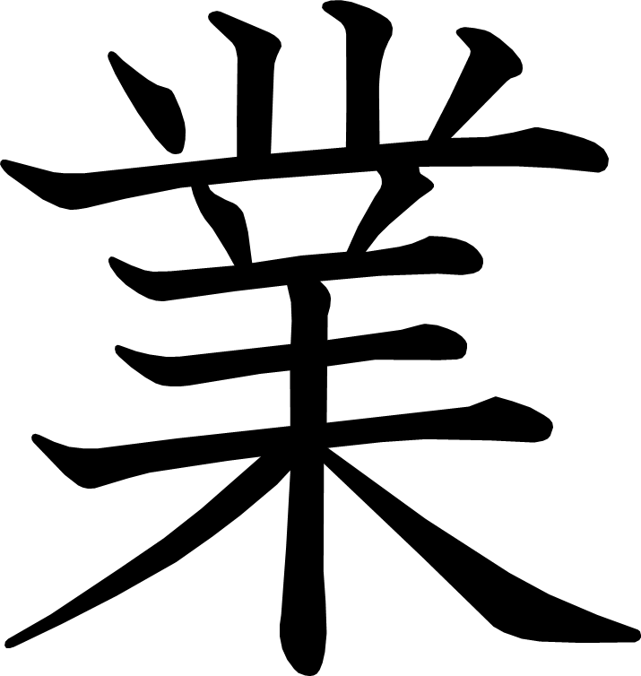
業

Slide 161
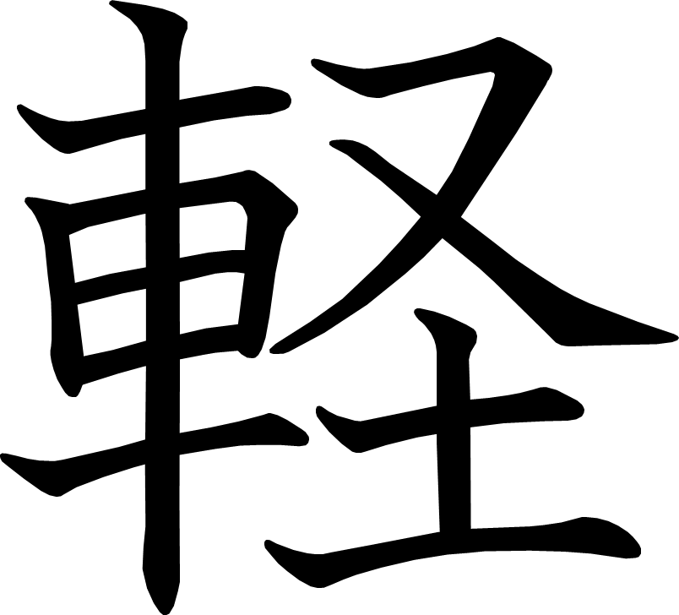
軽
Notes:
8画目を2分割

Slide 163
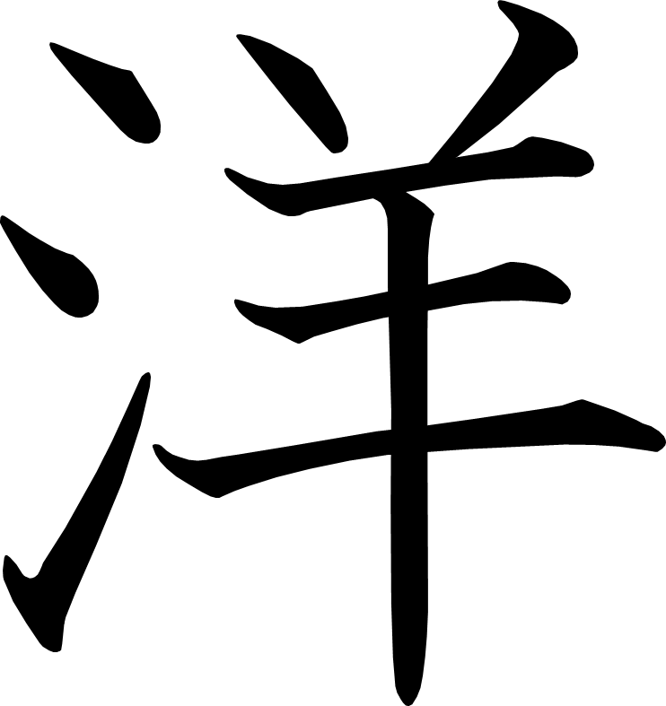
洋
Notes:
3画目を2分割

Slide 165
昭
Notes:
5画目を2分割

Slide 167
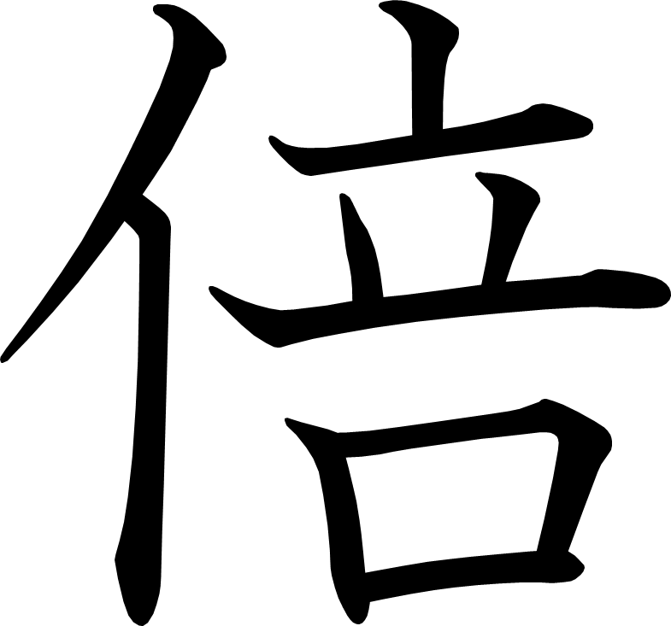
倍

Slide 169
外国のことをしょうかいしよう
あたらしい漢字： 州 品

Slide 170
州

Slide 172
品

Slide 174
ゆうすげ村の小さな旅館
あたらしい漢字：息 階 重 去 昔 幸 急 具 福 病

Slide 175
息
Notes:
8画目を2分割

Slide 177
階
Notes:
2画目を2分割 3画目を3分割
5画目を2分割
7画目を2分割

Slide 179
重

Slide 181
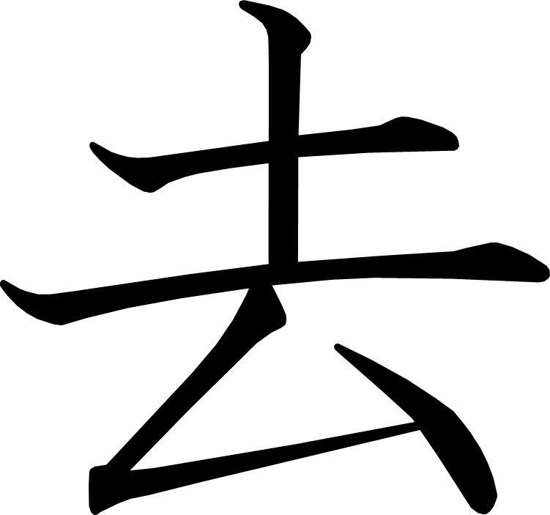
去
Notes:
4画目を2分割

Slide 183
昔

Slide 185
幸

Slide 187
急
Notes:
2画目を2分割
7画目を2分割
8画目を2分割

Slide 189
具

Slide 191
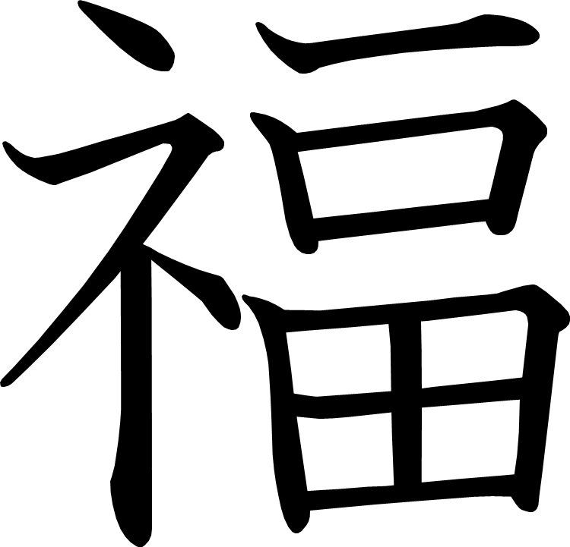
福
Notes:
2画目を2分割

Slide 193
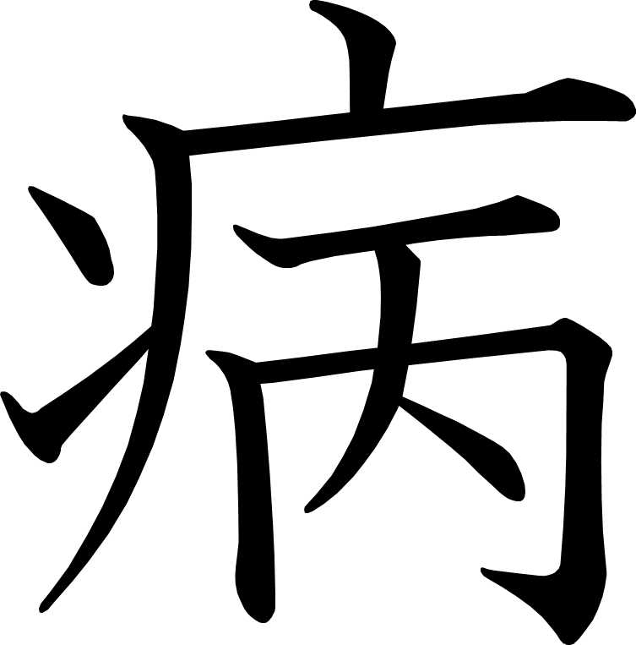
病
Notes:
5画目を2分割
8画目を2分割

Slide 195
漢字の組み立てと意味
あたらしい漢字： 柱 笛 波 級

Slide 196
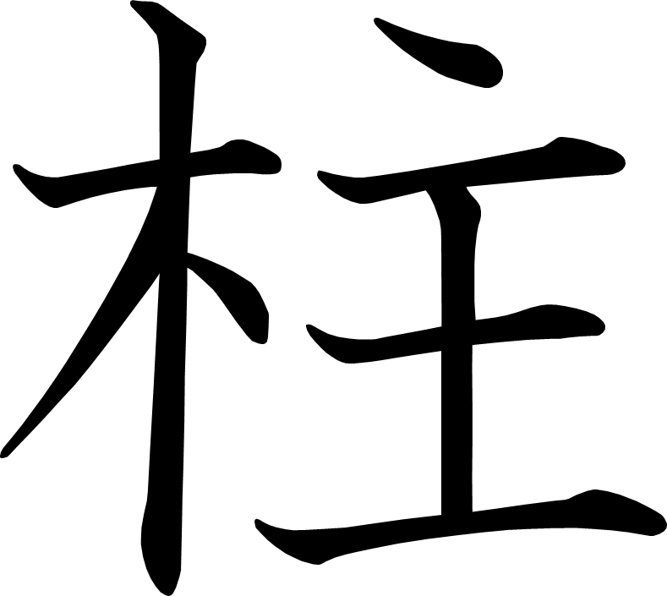
柱

Slide 198
笛

Slide 200
波
Notes:
3画目を2分割
5画目を2分割
7画目を2分割

Slide 202
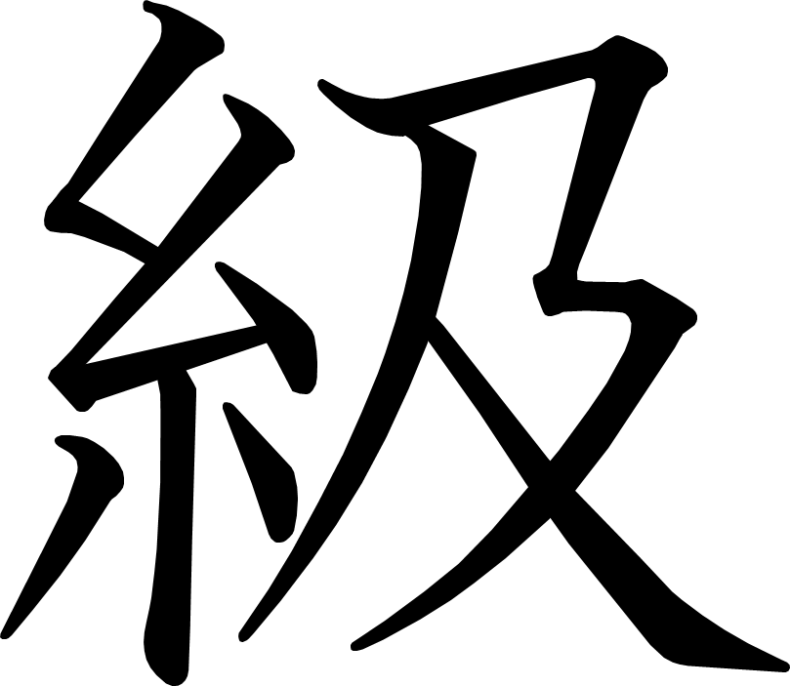
級
Notes:
1画目を2分割
2画目を2分割
8画目を4分割

